Slide 1

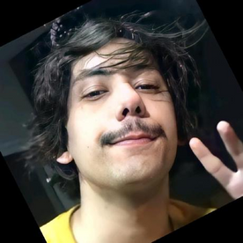
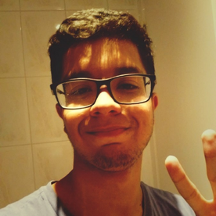
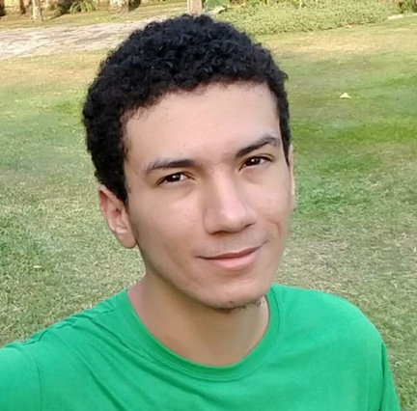


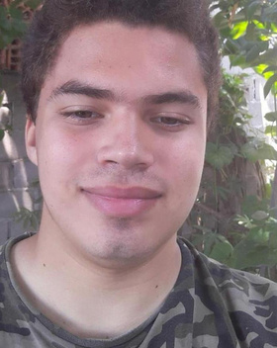
<Perseverance>
Sprint 2
Renan (DEV)
Nicolas (DEV)
Lucas (DEV)
https://github.com/developersapi/Sistema-Web-com-Regra-de-Negocio
Rafael (PO)
Anna (SM)
Pedro (DEV)

Slide 2

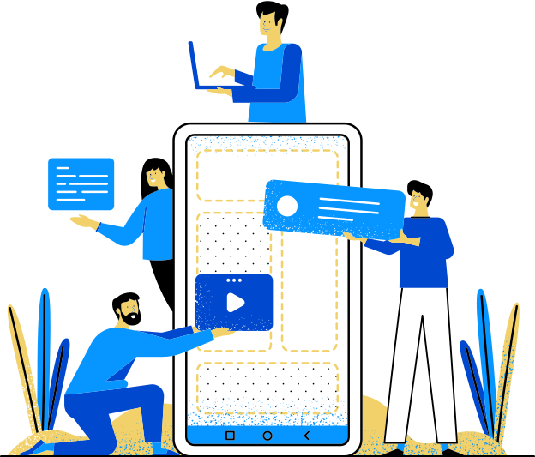


Planejamento
Implementação de Codelist, Tela de Cadastro, Melhorias de Interface, Manipulação de Documentos.
Realizamos melhorias na aplicação a fim de chegar no objetivo final ao qual com o que concordamos com a empresa parceira a quem o projeto ficará entregue.
PERSEVERANCE

Slide 3
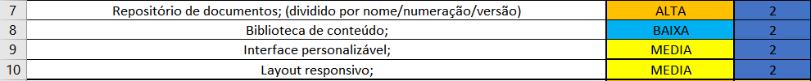
Backlog
Sprint 2
PERSEVERANCE

Slide 4
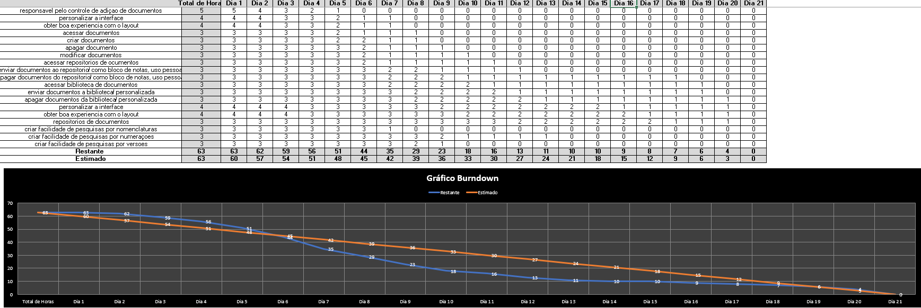
Burndown
Sprint 2
PERSEVERANCE

Slide 5
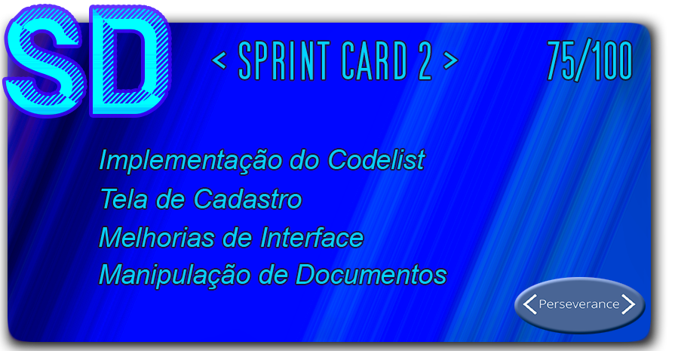
Sprint Card
Sprint 2
PERSEVERANCE

Slide 6

Realizado
PERSEVERANCE

Slide 7




Tecnologias

Slide 8



Agradecimentos
https://github.com/developersapi/Sistema-Web-com-Regra-de-Negocio
PERSEVERANCE

